Slide 1
Тестирование гипотез
Используемая литература для подготовки задач к семинару:
Гусак А.А. «Теория вероятностей»
Гланц С. «Медико-биологическая статистика»
Notes:
Иллюстрацию меняем на релевантную теме урока!

Slide 2
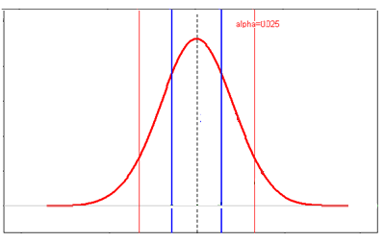
Вопрос 1
Показать на графике p value

Slide 3
Вопрос 2
Показать область ошибки 1го рода, показать область ошибки 2го рода

Slide 4
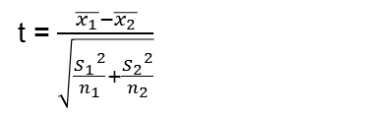
Задача 1
Ниже приведены диаметры коронарных артерий после приема нифедипина и плацебо. Позволяют ли приводимые ниже данные утверждать, что нифедипин влияет на диаметр коронарных артерий?
Выполнить расчеты в Python
Сделайте расчет в ручную
Сравните критерий Стьюдента и p-value со значениями, полученными в Python
x =np.array([2.5, 2.2, 2.6, 2, 2.1, 1.8,2.4, 2.3, 2.7, 2.7, 1.9])
y= np.array([2.5, 1.7, 1.5, 2.5, 1.4, 1.9, 2.3, 2.0, 2.6, 2.3, 2.2])
.
t = $\frac{\overline{x_{1}}−\overline{x_{2}}}{\sqrt{\frac{{S_{1}}^{2}}{n_{1}}+\frac{{S_{2}}^{2}}{n_{2}}}}$
Используемая литература для подготовки задач к семинару:
Гланц С. «Медико-биологическая статистика»

Slide 5
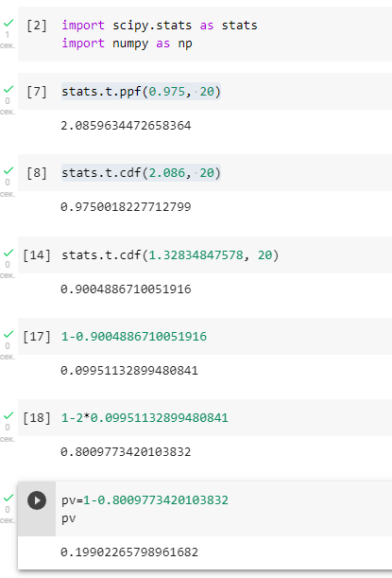
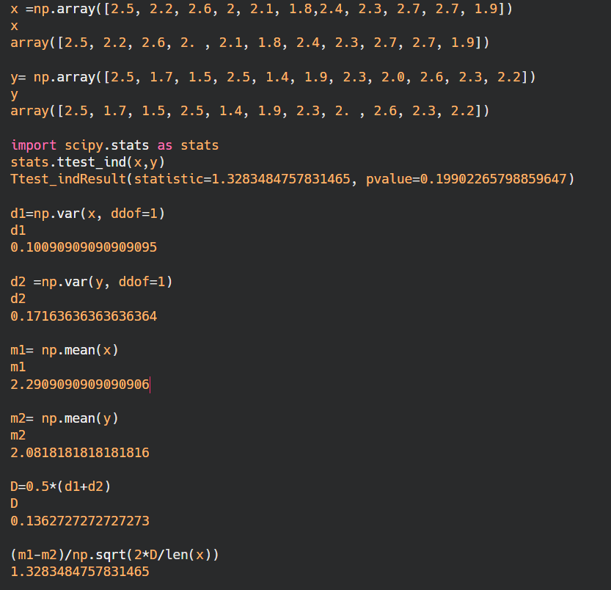

Slide 6
Задача 2
Ниже приведены данные из исследования Фреба и Уайта, посвященному исследованию состоянию легких. . Мы возьмем данные для группы людей, которые работали в накуренном помещении и для людей, выкуривающих небольшое число сигарет в день.
Объемы выборок одинаковые – по 200 человек. Для людей, работающих в накуренном помещении средняя скорость средины выдоха составляет 2,72, std = 0.71, а выкуривающих небольшое число сигарет 2,63, std = 0.73.Можно ли считать одинаковой максимальную объемную скорость середины выдоха одинаковой в обеих группах?
(J. White, H. Froeb. Small-airways dysfunction in nonsmokers chronically exposed to tobacco smoke. N. Engl. J. Med., 302:720—723, 1980), Гланц С. «Медико-биологическая статистика»

Slide 7
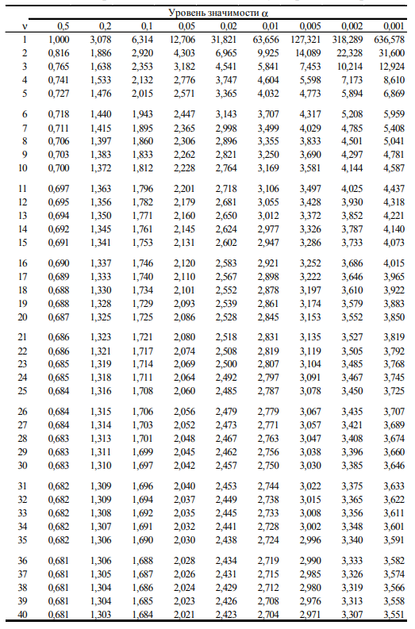
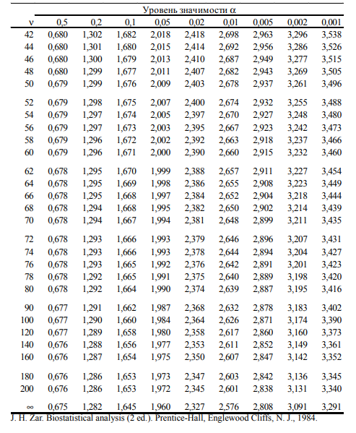
Двусторонний критерий Стьюдента

Slide 8
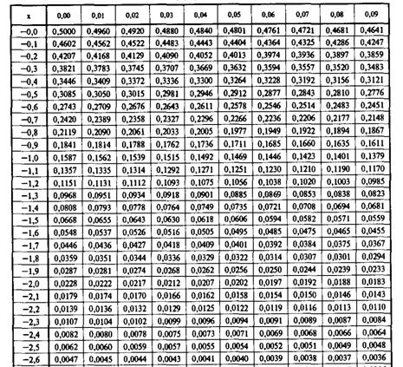
Задача 3
Утверждается, что средний рост
мужчин национальности Х 179,5.
Была взята выборка из 100 человек,
по которой получилось среднее
арифметическое 178,5. Проверить
это утверждение с помощью одностороннего
теста, если известно, что стандартное
отклонение генеральной совокупности 3 см.
А уровень статистической значимости
принять за 1%

Slide 9
Задачи на повторение

Slide 10
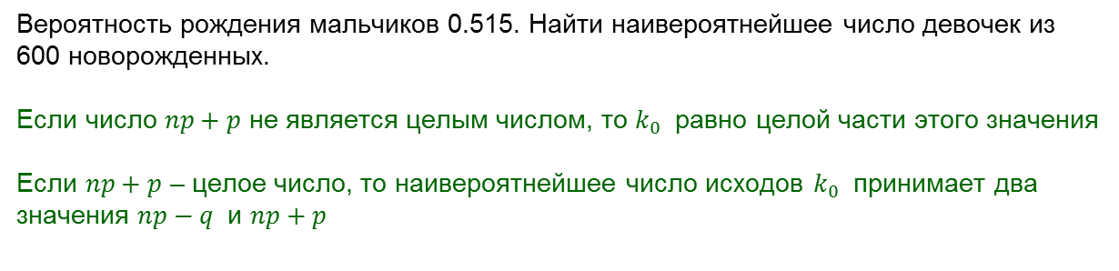
Вероятность рождения мальчиков 0.515. Найти наивероятнейшее число девочек из 600 новорожденных.
Если число $np+p$ не является целым числом, то $k_{0}$ равно целой части этого значения
Если $np+p$ – целое число, то наивероятнейшее число исходов $k_{0}$ принимает два значения $np−q$ и $np+p$

